Slide 1

EDUCAÇÃO INFANTIL
PRÉ – 4 ANOS
SECRETARIA MUNICIPAL DE EDUCAÇÃO E CULTURA DE ALFENAS

Slide 2

QUE TAL ENTENDERMOS UM POUQUINHO
SOBRE O QUE ESTÁ ACONTECENDO?

Slide 3
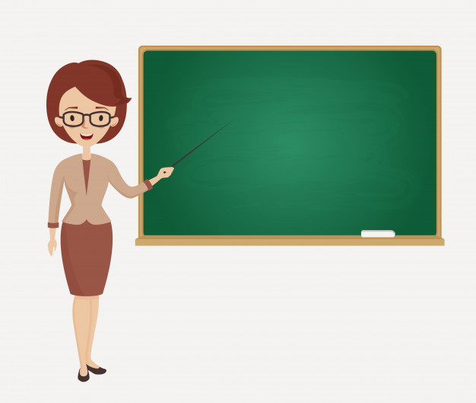
SENHORES RESPONSÁVEIS:
A CRIANÇA PRECISARÁ DE SEU AUXÍLIO PARA ACOMPANHÁ-LA NA REALIZAÇÃO DESTAS ATIVIDADES E REALIZAR A LEITURA DE TODO O MATERIAL.
NÃO HÁ NECESSIDADE DE REALIZAR A IMPRESSÃO DESTE MATERIAL.
AS ATIVIDADES NÃO SÃO OBRIGATÓRIAS.
OS ALUNOS IRÃO REVER ESTAS ATIVIDADES NA VOLTA ÀS AULAS.
VAMOS COMEÇAR!
Fonte da imagem: br.freepik.com

Slide 4

Orientação:
Apresentaremos, a seguir, um livro, da psicóloga e professora colombiana Manuela Molina, em que ensina como falar sobre o Coronavírus para as crianças. Em cada slide há uma página do livro. Leia para a criança e, em seguida, solicite-a que faça as atividades propostas.
Link para acesso do livro:
https://catve.com/arquivos/15840192955e6a375f71bfd.pdf
Fonte da imagem: pt. Pngtree.com

Slide 5
ATIVIDADE 1:
QUAL É O SEU NOME?
VOCÊ CONHECE A PRIMEIRA LETRA DO SEU NOME? SIM OU NÃO?
SE SIM, QUAL É A PRIMEIRA LETRA DO SEU NOME?
VAMOS TRAÇAR A LETRINHA NO AR?

Slide 6
Fonte: br.pinterest.com/pin/683984262145563182/

Slide 7
ATIVIDADE 2:
VOCÊ JÁ OUVIU FALAR SOBRE O CORONAVÍRUS?
CONTE PARA ALGUÉM DE SUA FAMÍLIA O QUE VOCÊ SABE SOBRE ELE.

Slide 8
ATIVIDADE 3:
DESENHE, NUMA FOLHA, COMO FICA SUA CARINHA QUANDO VOCÊ OUVE FALAR SOBRE O CORONAVÍRUS.

Slide 9
ATIVIDADE 4:
NUMA FOLHA, FAÇA UM DESENHO DE VOCÊ.
ESSE É O
CORONAVÍRUS

Slide 11
O CORONAVÍRUS PODE TER CHEGADO ATÉ NOSSO PAÍS
POR MEIO DE PESSOAS DOENTES QUE VIAJARAM DE AVIÃO.
COM A AJUDA DE UM ADULTO FAÇA UM AVIÃOZINHO DE PAPEL.
EM SEGUIDA, BRINQUE DE ARREMESSAR E VEJA O MAIS LONGE POSSÍVEL ELE CONSEGUE VOAR.
DEPOIS, EM COMPANHIA DE OUTRA PESSOA, OBSERVE QUEM CONSEGUE ARREMESSAR MAIS LONGE.
ATIVIDADE 5:

Slide 12
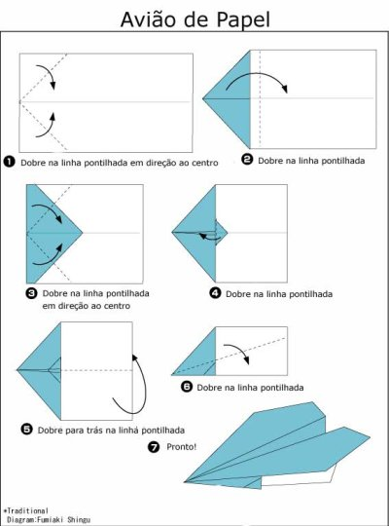

OLHA COMO SE FAZ UM AVIÃOZINHO...
Pt.dreamstime.com

Slide 13


Slide 14
PRECISAMOS FICAR EM CASA PARA
NOS PROTEGERMOS.
QUANTAS PESSOAS MORAM COM VOCÊ NA SUA CASA?
DESENHE, NUMA FOLHA, AS PESSOAS QUE MORAM COM VOCÊ.
ATIVIDADE 6:

Slide 16
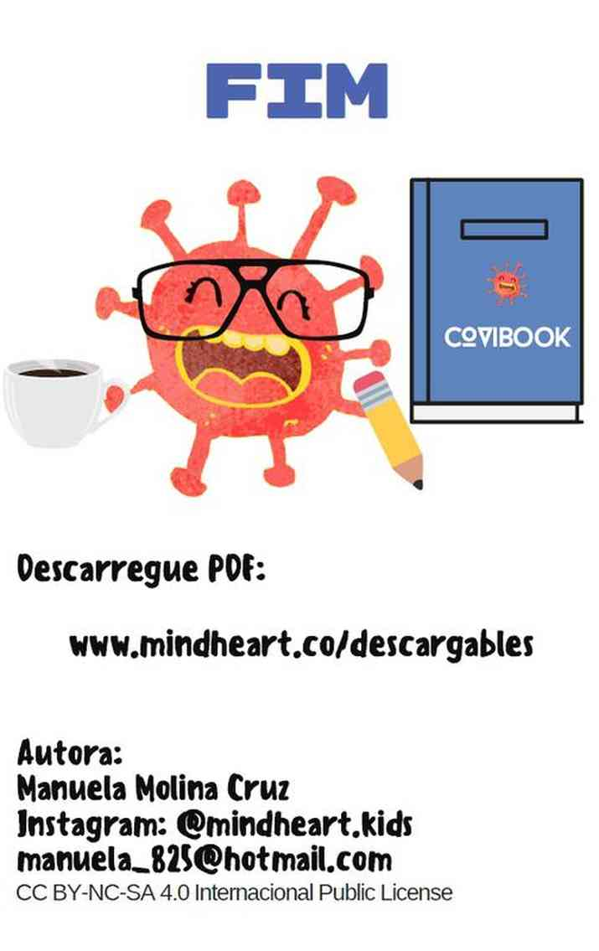

Slide 17
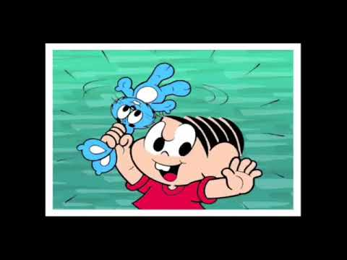
VAMOS ASSISTIR O VÍDEO, PARA QUE DEPOIS VOCÊ CONSIGA EXPLICAR PARA
TODAS AS PESSOAS COMO PODEMOS NOS PROTEGER!
ACESSE O LINK ABAIXO PARA ASSISTIR O VÍDEO
https://www.youtube.com/watch?v=ZJWuGW0BMnA

Slide 18

VOCÊS ENTENDERAM COMO PODEMOS NOS PREVINIR CONTRA O CORONAVÍRUS?
ENTÃO, VAMOS NOS DIVERTIR JOGANDO!
ACESSE O LINK ABAIXO PARA JOGAR
escolagames.com.br/jogos/prevencaoCoronavirus/?deviceType=computer

Slide 19

ATÉ BREVE, CRIANÇAS!
SE CUIDEM E LOGO ESTAREMOS JUNTOS NOVAMENTE!
Fonte: br.freepik.com

